Slide 1

Государственное бюджетное общеобразовательное учреждение Самарской области средняя общеобразовательная школа имени ветерана Великой Отечественной Войны Танчука И.А. с. Георгиевка муниципального района Кинельский Самарской области
Использование дидактического многофункционального пособия по развитию сенсорных эталонов «Цветной планшет» в работе
с детьми раннего возраста
от 1 года до 3 лет
ПОДГОТОВИЛА
Глазкова Екатерина Андреевна,
воспитатель группы раннего возраста
СП ДС ГБОУ СОШ с. Георгиевка

Slide 2
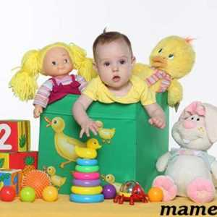
Сенсорное развитие ребенка – это развитие его восприятия и формирование представлений о важнейших свойствах предметов, их форме, цвете, величине, положение в пространстве, а также запахе и вкусе.

Slide 3
ВЛИЯНИЕ НА РАЗВИТИЕ МНОГИХ ВИДОВ ПАМЯТИ, СРЕДИ КОТОРЫХ ЗРИТЕЛЬНАЯ, СЛУХОВАЯ, МОТОРНАЯ, ОБРАЗНАЯ
РАЗВИТИЕ НАБЛЮДАТЕЛЬНОСТИ И ВНИМАНИЯ
ПРИОБРЕТЕНИЕ СЕНСОРНЫХ ЭТАЛОНОВ
ПОМОЩЬ В УВЕЛИЧЕНИИ СЛОВАРНОГО ЗАПАСА
СЕНСОРНОЕ РАЗВИТИЕ
РАСШИРЕНИЕ ВООБРАЖЕНИЯ
ВОЗМОЖНОСТЬ ОСВОЕНИЯ НОВЫХ СПОСОБОВ ПОЗНАНИЯ ПРЕДМЕТОВ И МИРА
БАЗОВЫЙ ФУНДАМЕНТ ДЛЯ УМСТВЕННОГО РАЗВИТИЯ

Slide 4
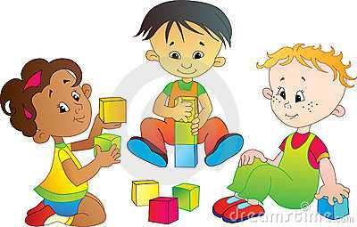
Учитывая, что игра является основной формой и содержанием организации жизни детей, что игра – самая любимая и естественная деятельность дошкольников, огромную роль в развитии сенсорных способностей детей отводится дидактической игре.

Slide 5
СРЕДСТВА СЕНСОРНОГО РАЗВИТИЯ
НЕПОСРЕДСТВЕННО ОБРАЗОВАТЕЛЬНАЯ ДЕЯТЕЛЬНОСТЬ
ИЗОБРАЗИТЕЛЬНАЯ ДЕЯТЕЛЬНОСТЬ (РИСОВАНИЕ, ЛЕПКА, АППЛИКАЦИЯ)
ДИДАКТИЧЕСКИЕ ИГРЫ
КОНСТРУИРОВАНИЕ
НАБЛЮДЕНИЕ
ИГРЫ - ЭКСПЕРИМЕНТИРОВАНИЯ

Slide 6
Цель:
Способствовать повышению интереса к поиску интересных методов и технологий в работе с детьми раннего возраста по сенсорному развитию.
Задачи:
1.Развивать и совершенствовать у детей раннего возраста все виды восприятия, обогащать их чувственный опыт через дидактическую игру;
2. Развивать осязательное восприятие, а именно тактильные и кинестетические ощущения, микро и макро моторику воспитанников используя дидактическую игру;
3.Повышать уровень знаний у родителей по сенсорному развитию и воспитанию детей раннего возраста;
4. Повышать уровень компетентности по сенсорному развитию и воспитанию детей раннего возраста у педагогов.

Slide 7
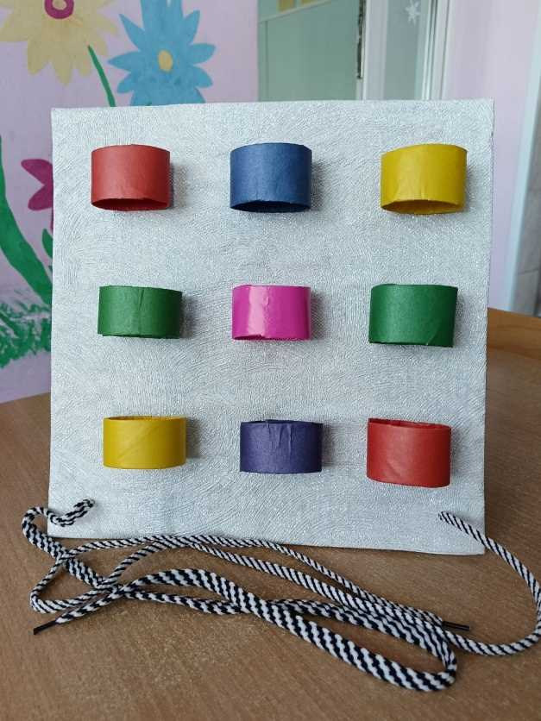
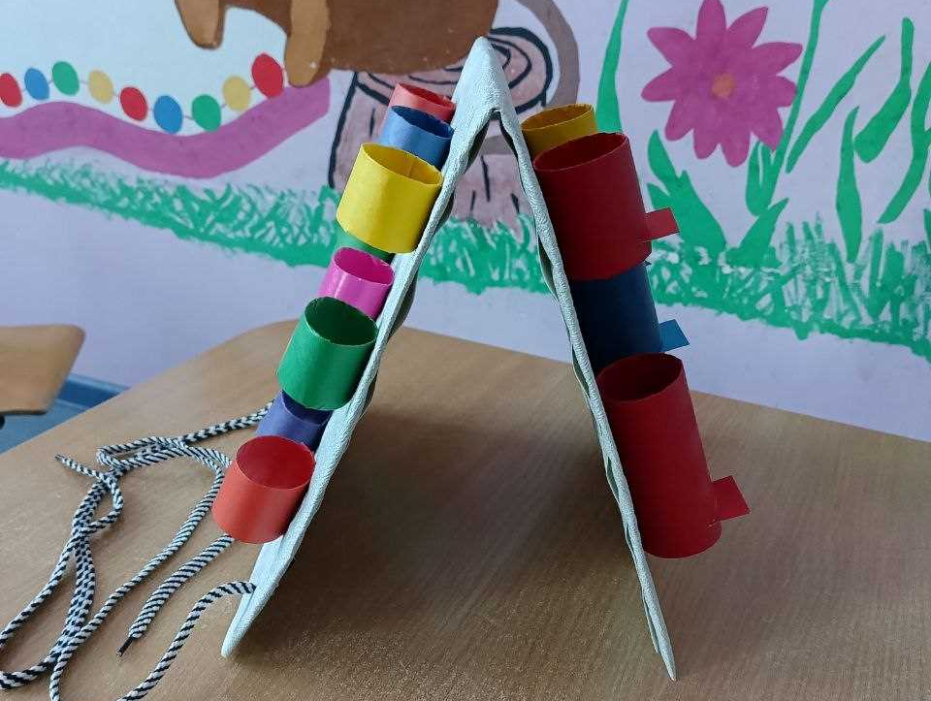
Дидактическое многофункциональное пособие по развитию сенсорных эталонов «Цветной планшет»

Slide 8
Варианты игр:
«Разложи по цвету»
Цель: научить находить предмет определённого цвета по образцу, закрепление названия цветов.
Ход игры: предлагаем детям разложить по цветам втулок предметы.
«Разложи по форме»
Цель: научить находить геометрические фигуры в соответствии с образцом.
Ход игры: каждому ребёнку раздаётся набор разноцветных геометрических фигур. Педагог предлагает разложить их в соответствии цвета и формы на втулках.
«Разложи по размеру»
Цель: научить соотносить предметы по величине.
Ход игры: педагог предлагает разложить предметы по втулкам в соответствии с размером.
«Шнуровка»
Цель: развивать мелкую моторику, усидчивость, глазомер. Координацию.
Ход игры: педагог предлагает продеть шнурок через отверстия.

